Slide 1
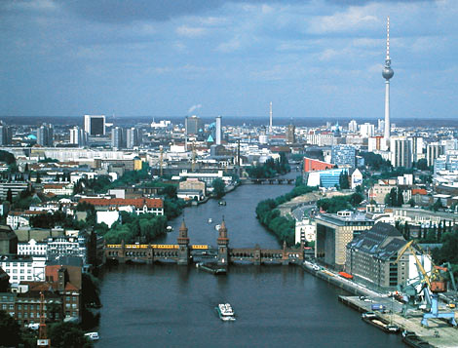
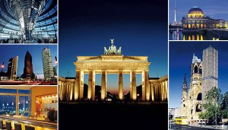
Herzlich willkommen
in
Berlin!

Slide 2
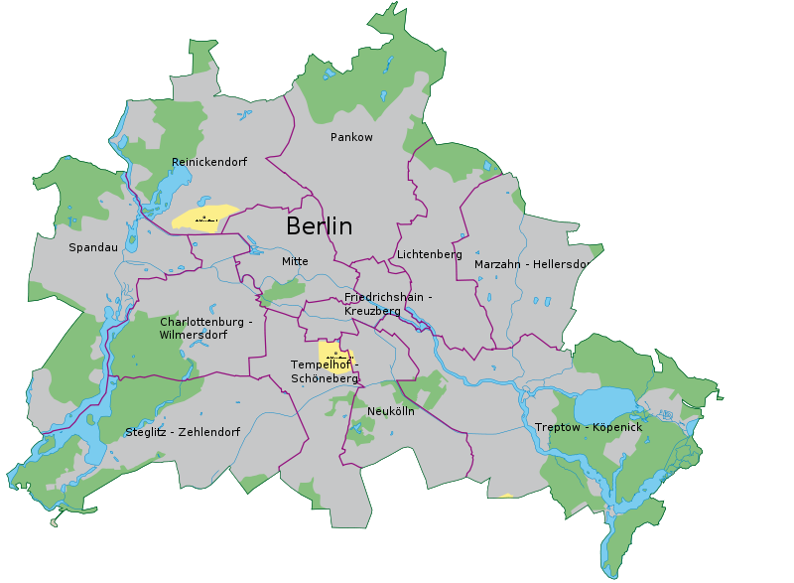
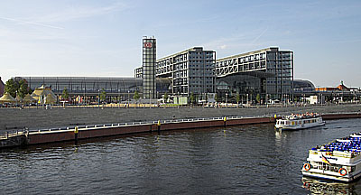
Berlin ist die Hauptstadt der BRD
Berlin ist die Hauptstadt Deutschlands. Diese Stadt wurde am 13 Jahrhundert gegründet. Berlin liegt an der Spree, im Osten Deutschlands. Das ist die größte Stadt der BRD. Ihre Fläche ist 892 km². Die Stadt hat 3,4 Millionen Einwohner. Die Hauptstadt Deutschlands besteht aus 23 Stadtvierteln. Berlin ist ein wichtiges ,wissenschaftliches und kulturelles Zentrum und hat viele Sehenswürdigkeiten.

Slide 3
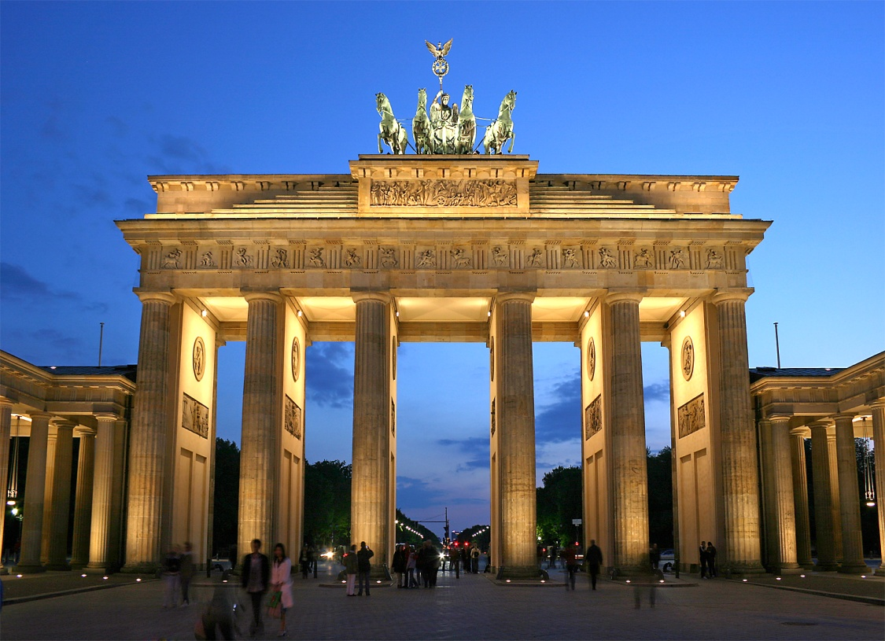
Das Brandenburger Tor das Wahrzeichen der Stadt,
Symbol der Deutschen Einheit.

Slide 4
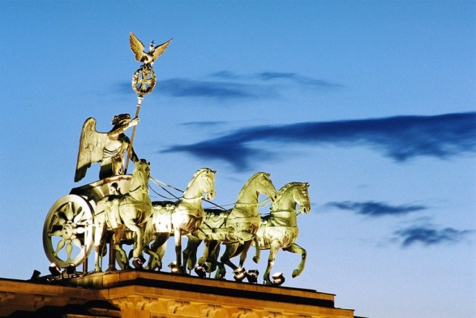
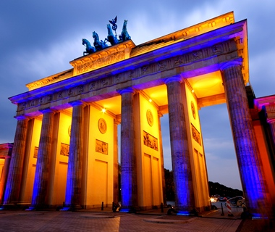
Das Brandenburger Tor wurde 1788 - 1791 unter Friedrich Wilhelm II gebaut. Die 5 m hohe Quadriga wurde 1795 aufgestellt.

Slide 5
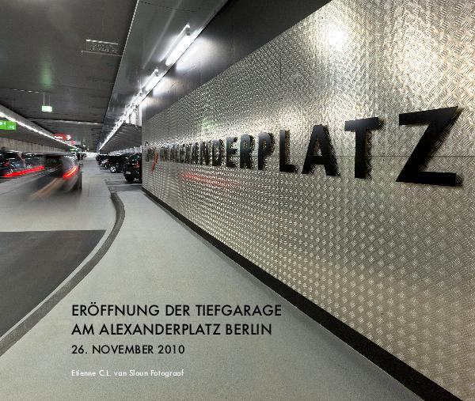
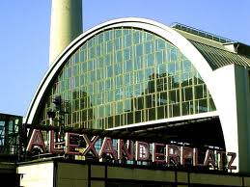
Zu den Sehenswürdigkeiten Berlins gehört auch der Alexanderplatz. Er hat seinen Namen dem russischen Zaren Alexander dem Ersten zu Ehren bekommen.

Slide 6
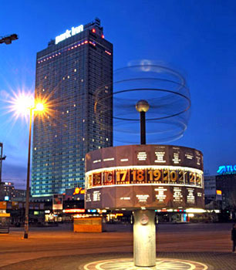
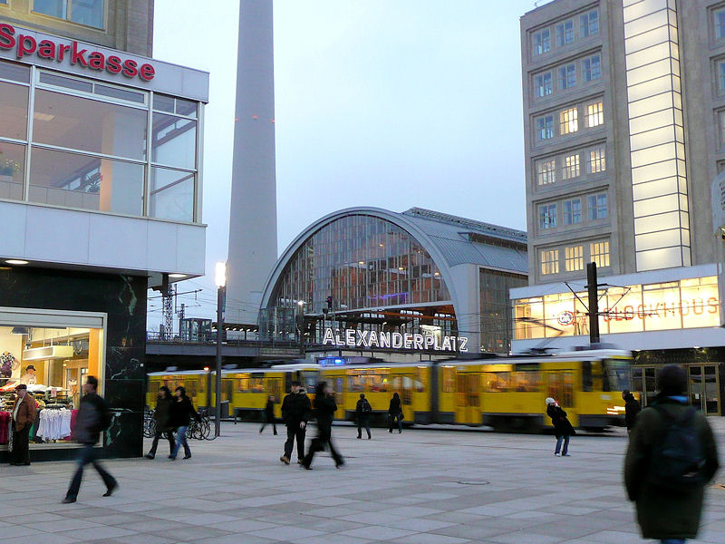
Das ist der beliebteste Platz der Berliner. Sie nennen ihn “Alex „

Slide 7
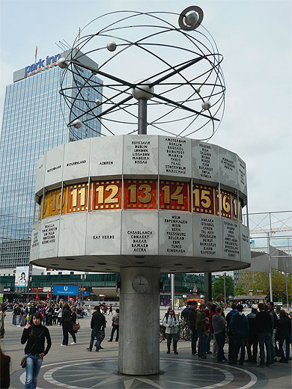
Die Weltzeituhr
Auf dem Alexanderplatz steht die Weltzeituhr, dort kann man die Uhrzeiten in der ganzen Welt sehen.

Slide 8
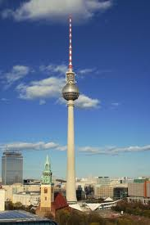
Der Fernsehturm
Das ist ein Fernsehturm. Er steht am Alex.

Slide 9
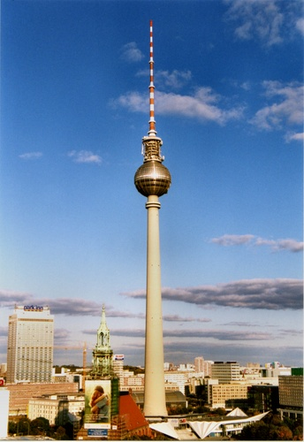
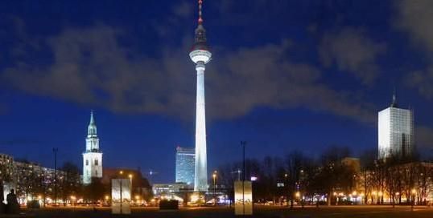
Der Berliner Fernsehturm wurde 1965 - 1969 gebaut.
Er ist 365 m hoch.
Die Kugel hat einen Durchmesser von 32m und wiegt 4.800t.

Slide 10
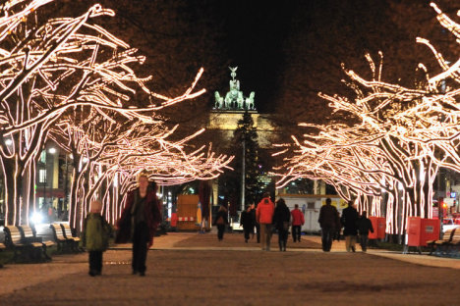
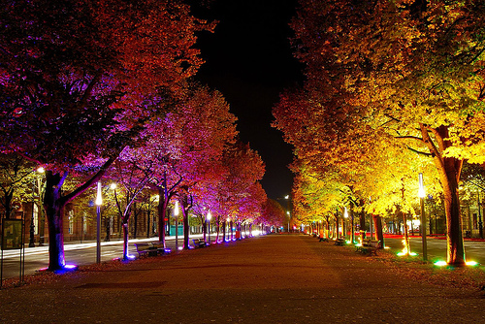
Hier beginnt eine der schönsten Straßen Berlin „Unter den Linden“. Sie ist über 300 Jahre alt und gehört zu den berühmtesten Straßen der Welt.

Slide 11
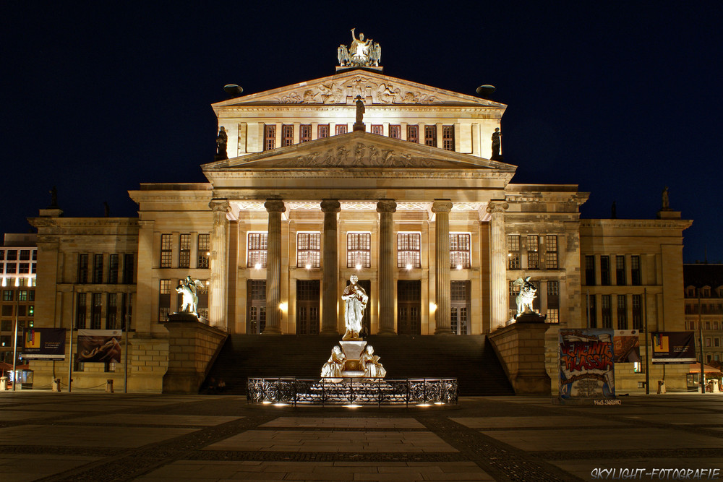
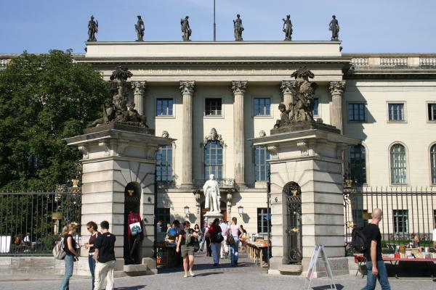
In dieser Straße befinden sich die Staatsoper und die Humboldt-Universität.

Slide 12
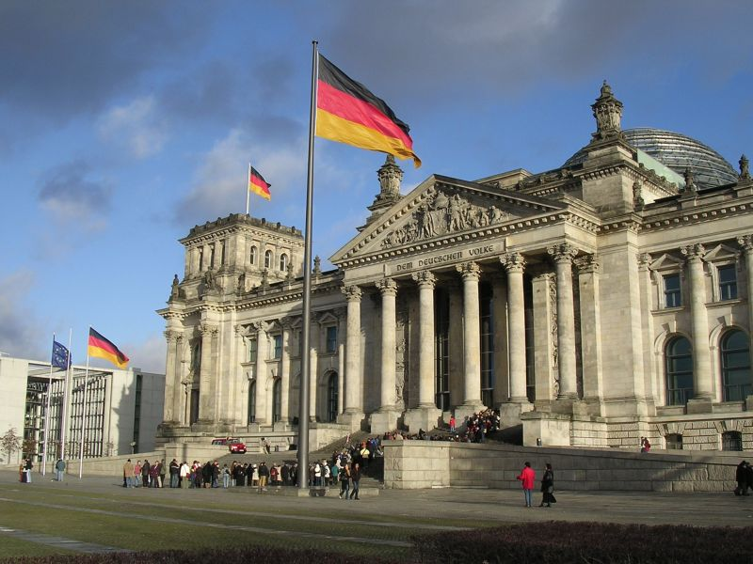
Der Reichstag
Er ist nicht weit vom Brandenburger Tor. Dort sitzt das deutsche Parlament-Bundestag.

Slide 13
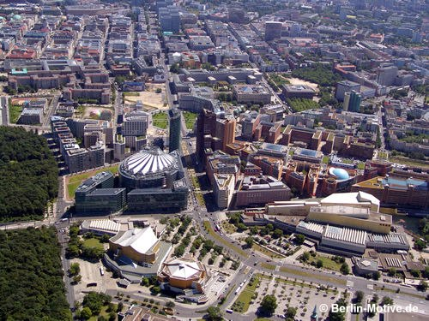
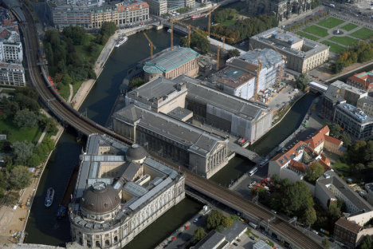
Museumsinsel
Auf der Museumsinsel in Berlin sind 14 Museen und Sammlungen der Staatlichen Museen.

Slide 14
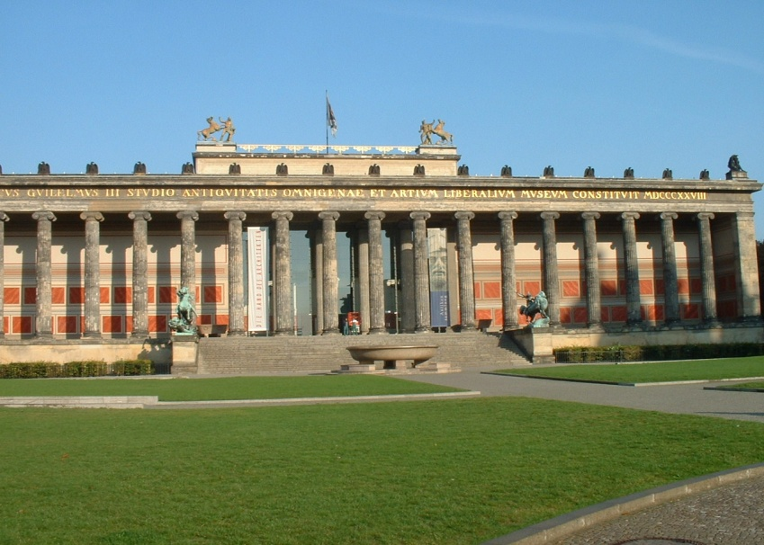
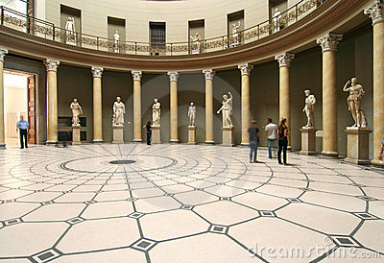
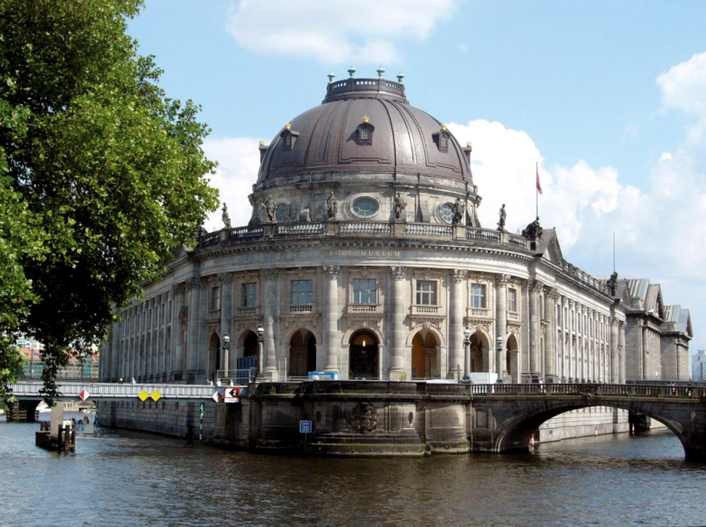
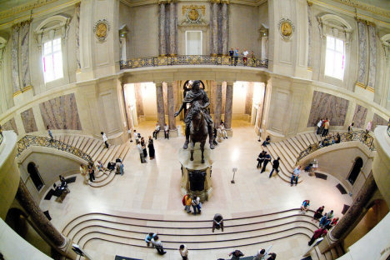
das Alte Museum
das Bode-Museum

Slide 15
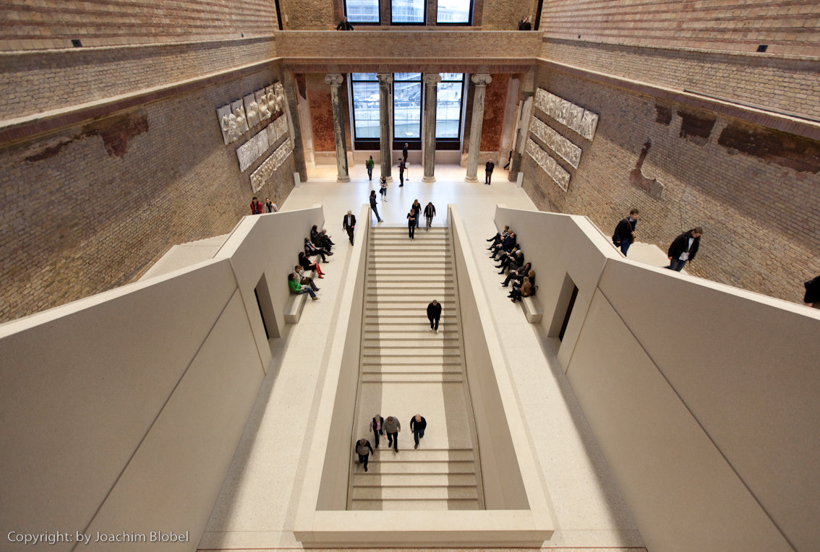
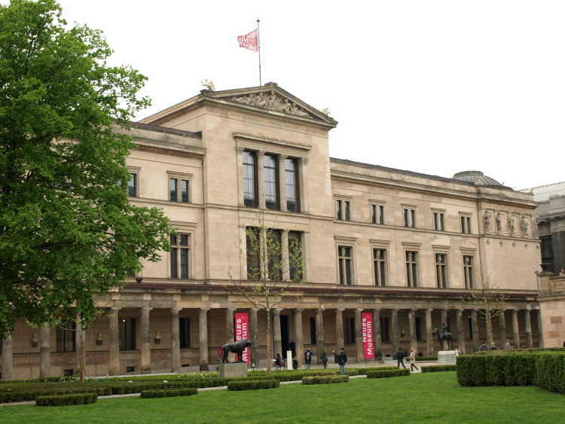
Das Neue Museum
Das Museum heißt "Neu", da er von zweitem auf der Museumsinsel nach "dem Alten" Museum aufgebaut war, dass ein Königliches Museum hieß.

Slide 16
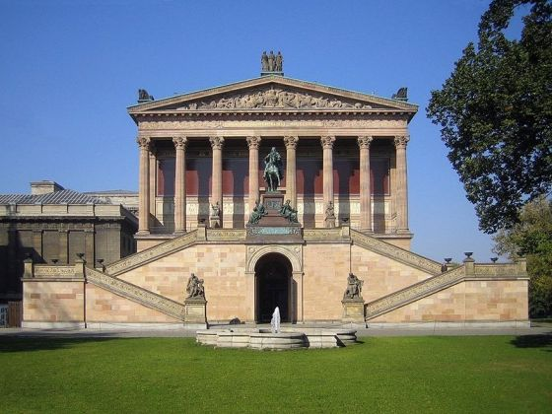
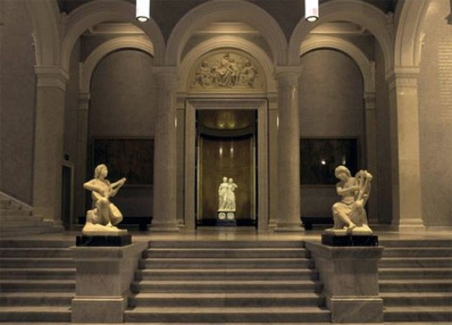
die Nationalgalerie
In der Alten Nationalgalerie in Berlin sind die bedeutendsten Kunstwerke des 19. Jahrhunderts zu sehen.
Heute ist die Sammlung in der Nationalgalerie eine der interessantesten Ausstellungen in Berlin. Es werden Werke aus des Klassizismus, der Romantik, des Impressionismus gezeigt und lockt nicht nur Touristen aus ganz Deutschland an.

Slide 17
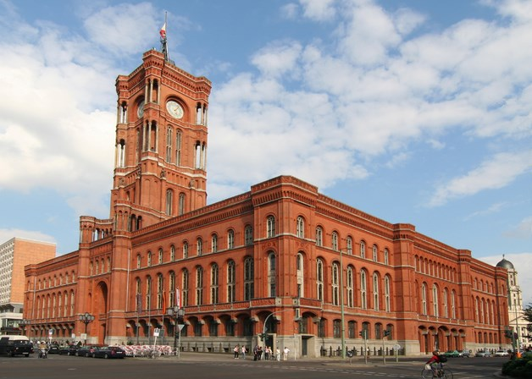
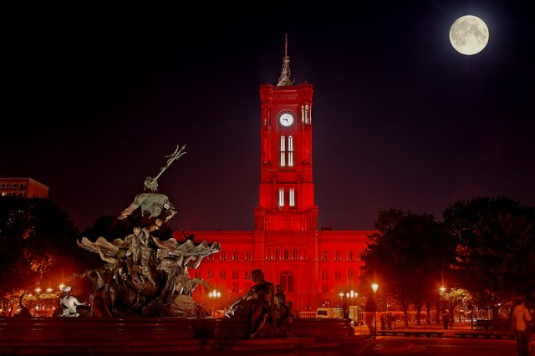
Das Berliner Rathaus
Es wurde im 19.Jahrhundert gebaut.
liegt an der Rathausstrasse - bis 1951 Königstrasse - in Alt-Berlin im Ortsteil Mitte von Berlin und ist Sitz des Berliner Senats und des regierenden Bürgermeisters.

Slide 18
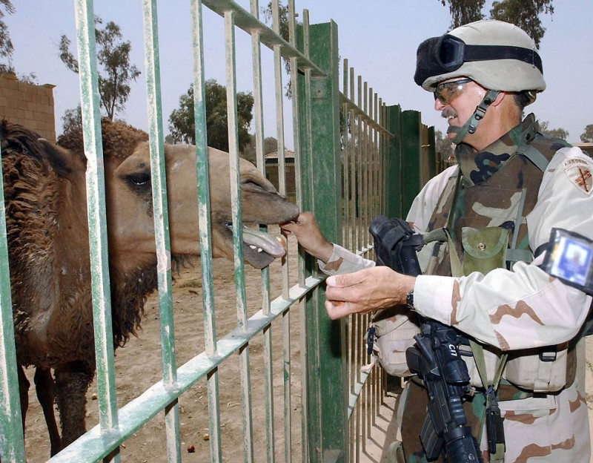
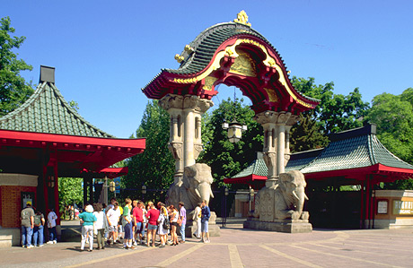
Weltberühmt ist der Berliner Tierpark, wo sich groß und klein, jung und alt erholen können.

Slide 19

Danke schön!
Tschüs!

